Slide 1

第1章 程序设计ABC

Slide 2

What is a computer?
A Computer is a device capable of performing computations and make logical decisions at speeds millions (even billions) of times faster than human beings can.
目前，最快的supercomputers可每秒执行trillions of additions

Slide 3
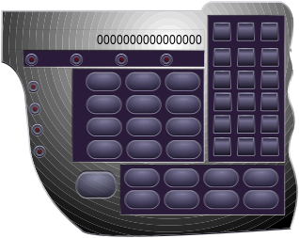

What is a computer?
目前的PC机可每秒执行十亿次加法
  人用计算器一生也完不成PC机1秒钟完成的计算量

Slide 4
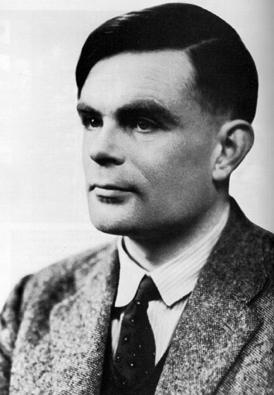
计算机行业的梦想
计算机行业的梦想
  与人自然交流，像人一样地思考
  人工智能（Artificial Intelligence）
图灵测试
  1950年，英国数学家A.M.Turing在思想（mind）杂志上发表“计算机与人工智能”一文，提出判定机器是否具有智能的测试方法

Slide 5
计算机行业的梦想
博弈被认为是智能活动，AI之初主要研究下棋程序
1997年，IBM公司研制的深蓝超级计算机在一场“人机大战”中打败了国际象棋大师卡斯帕罗夫
  被誉为“人工智能的一大胜利”
  世界排名第二的棋手印度人阿南得说：
    这是一个像人的机器和一个像机器的人之间的战斗
深蓝的主要研制者之一许峰雄博士：
  胜利靠的只是不知疲倦地高速运算，并不是什么智能
  深蓝中输入了近200万棋谱

Slide 6
计算机行业的梦想
AI的先驱者之一Carnegie Mellon大学(CMU)的Herbert Simon回忆说：
  最令他惊讶的是做“难”的事情是多么的容易，而做“容易”的事情是多么的“难”
  至今仍无人造出可自动穿越拥挤的房间或理解儿童故事的机器来
Comput + er ——计算的机器

Slide 7
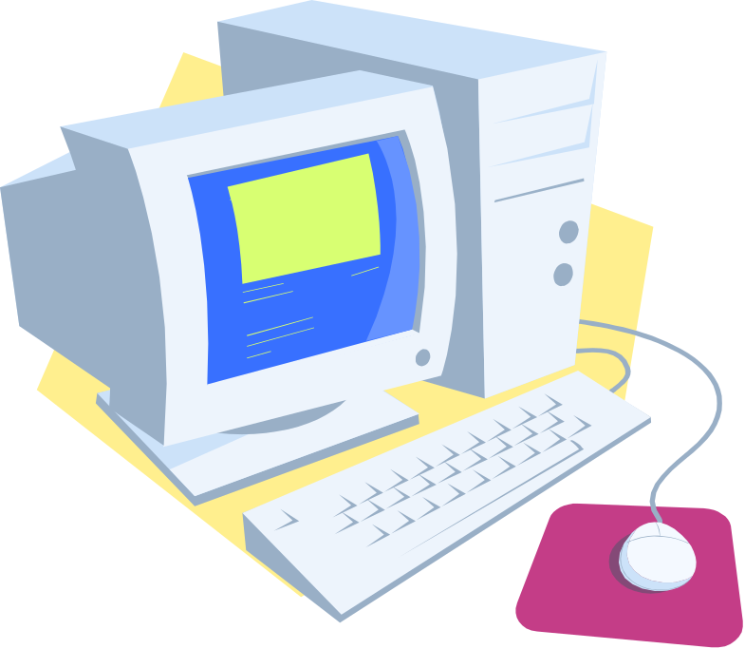
What is a computer?
硬件（hardware）
  键盘、鼠标、显示器、硬盘、DVDs、内存、CPU…
  硬件成本下降很快
  摩尔定律
    每过18个月微芯片的集成度翻一番，而芯片价格保持不变
软件（software）
  运行于计算机之上的程序（Program）
  如何降低软件开发成本？
硬盘
CPU
内存

Slide 8
当前computer所面临的挑战
微芯片的集成度决定于微芯片上的刻线宽度。
当刻线宽度小于30纳米时，就会发生量子效应，古怪的量子定律开始起作用。
  电子会越过原子粗细的导线和绝缘层，从一个地方跳到另一个地方，而不穿过这两个地方之间的空间，产生致命的短路。
预计刻线宽度达到50-70纳米时，硅电子芯片的集成电路将达到顶点，大概在2014年左右

Slide 9
未来的computer?
新的计算机正在研究
  超导计算机
  纳米计算机
  光计算机
  DNA计算机
  量子计算机
但是，短期内，基于集成电路的计算机还不会退出历史舞台

Slide 10
What is programming language？
很像厨师的菜谱，定义了执行某个任务所需的步骤
但不幸和不同的是，你不能使用你自己的母语来写Code

Slide 11
What is programming language？
计算机能读懂的语言——
  机器语言（Machine Language）
    由一系列二进制0和1组成
  机器语言编写的1+1程序
  低级语言
10111000
00000001
00000000
00000101
00000001
00000000
像不像天书？

Slide 12
What is programming language？
程序设计语言（programming language）
  BASIC语言编写的1+1程序
  C语言编写的1+1程序
  既不是英语，也非机器语言
    但更像英语
  高级语言
    比写机器语言程序容易，但比使用英语难
结果显示在屏幕上
PRINT 1+1
#include <stdio.h>
main()
{
printf("%d\n", 1+1);
}

Slide 13
What is programmer？
编写程序源代码（Source Code）的人
  程序员（Programmer）
计算机、程序员、程序之间的关系
  如果计算机是乐队，那么程序员就是指挥家，程序就是乐谱。
  如果计算机是军队，那么程序员就是总司令，程序就是作战计划。

Slide 14
怎样让计算机读懂高级语言？
编译器（Compiler）
  把源代码转换为可被计算机理解的机器代码
    把机器代码以可执行文件（Executable File）的形式保存在磁盘上
一种程序设计语言对应一种编译器

Slide 15



怎样让计算机读懂高级语言？
程序员按照该语言的语法编写程序源代码
  把自己的意图写入源代码中
编译器读入源代码
  把程序员的意图转换成可执行程序，供他人使用
编译器
C语言
可执行程序

Slide 16
怎样让计算机读懂高级语言？
程序设计语言是人与计算机进行交流的语言
  有很多种，分别适合做不同的事情
现在人还只能主动学计算机的语言
  做不到计算机学会人的语言
当计算机懂了人的自然语言，就几乎不再需要编程，想让计算机干什么，尽管对着它说好了，那时程序员可能也就失业了。

Slide 17
程序是如何运行的？
计算机把机器代码读入到内存（Memory）
  由CPU运行这些代码
  读取输入（Input）
  产生输出（Output）
  完成程序员预定的功能
计算机专业后续课程
  数据结构
  面向对象程序设计
  编译原理
  操作系统
执行结果
硬盘
CPU
内存
程序和数据

Slide 18
程序开发步骤
调试（Debug）
运行 （Run）
  可执行文件
  扩展名为.exe的文件
链接（Link）
编译（Compile）
  扩展名为.obj的文件
编辑（Edit）
  扩展名为.c的文件（对C而言）
编码（Write）
设计（Design）
  How is it to be done？
分析（Analysis）
  What is to be done？

Slide 19
计算机为什么用二进制呢？
为什么不用我们日常熟悉的十进制呢？
  二进制在在电器元件中容易实现
  计算机进行二进制运算比进行十进制运算简单
1946年，冯.诺伊曼在计算机中引入二进制，提出著名的冯.诺伊曼结构，至今仍被采用，被誉为“计算机之父”

Slide 20
“冯·诺依曼机”结构
记忆装置
源程序
和输入数据
取出数据
输入/输出
设备
存储器
运算器
输出结果
计算结果
存入数据
输入输出命令
取出
程序指令
存取命令
操作命令
眼睛和耳朵
控制器
CPU
大脑

Slide 21
高级语言的魅力
易学、易用、易读、易懂、强大、可移植
百家争鸣，据不完全统计2500种，绝大多数是高级语言
  http://people.ku.edu/~nkinners/LangList/Extras/langlist.htm可看到其列表和简介
  影响最大、寿命最长的是C语言
程序设计语言数以千计，能广为流传的不过几十种，能够风光20年的更是屈指可数

Slide 22
流行的高级语言
应用编程语言
  机器语言
  汇编语言
  Basic
  Pascal
  C
  C++
  Java
  C#
专项编程语言
  Lotus Notes
  Power Builder
Web编程语言
  HTML
  XML
  PHP
  ASP.NET
  JSP
  JavaScript
  VBScript
其他
  perl
  python
  VBA
http://www.levenez.com/lang/
搜集了大约50种极具代表性的语言的故事和资料

Slide 23
有最好的编程语言吗？
Pascal的学院气息
Java的效率问题
C#的中庸之道，个性不鲜明
Visual Basic的稚嫩面孔
Smalltalk的实验风格
Ada的集大成，但又琐碎和繁冗
C++的难学易用

Slide 24
有最好的编程语言吗？
能很好的解决问题的语言就是好语言。
  Fortran已问世50年，仍然是科学计算首选
  C语言辉煌30年，至今老当益壮
  C++已度过其20岁生日，相信属于它的日子还很长很长
在最恰当的地方，最恰当的时候，选择最恰当的语言，同时防止跌入语言自身的陷阱。

Slide 25
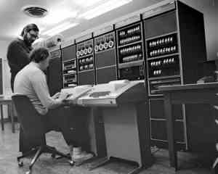
C程序设计语言
20世纪60年代，贝尔实验室，Ken Thompson开始开发一个叫做UNIX的操作系统
70年代， 将BCPL语言改造成更适合开发UNIX的B语言
1971年，Dennis M. Ritchie开始和Thompson合作开发UNIX，将B语言改造成C语言
Notes:
“ANSI C”标准的发布是C语言成熟的标志。教科书就是以ANSI C为依据编写的。
无从考证究竟有多少软件用C语言编写。但我们赖以生存的软件中确实大多数都是用C语言编写。
目前新开发的软件中，尤其在Windows上，使用C语言的越来越少了，其小弟C++、Java和C#正如火如荼。正确地学好C语言，是学习这些流行语言的基础。

Slide 26
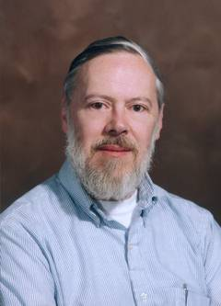
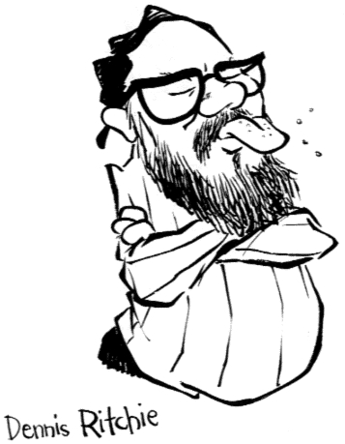
C语言的设计者
Dennis M. Ritchie
Ritchie漫画像

Slide 27
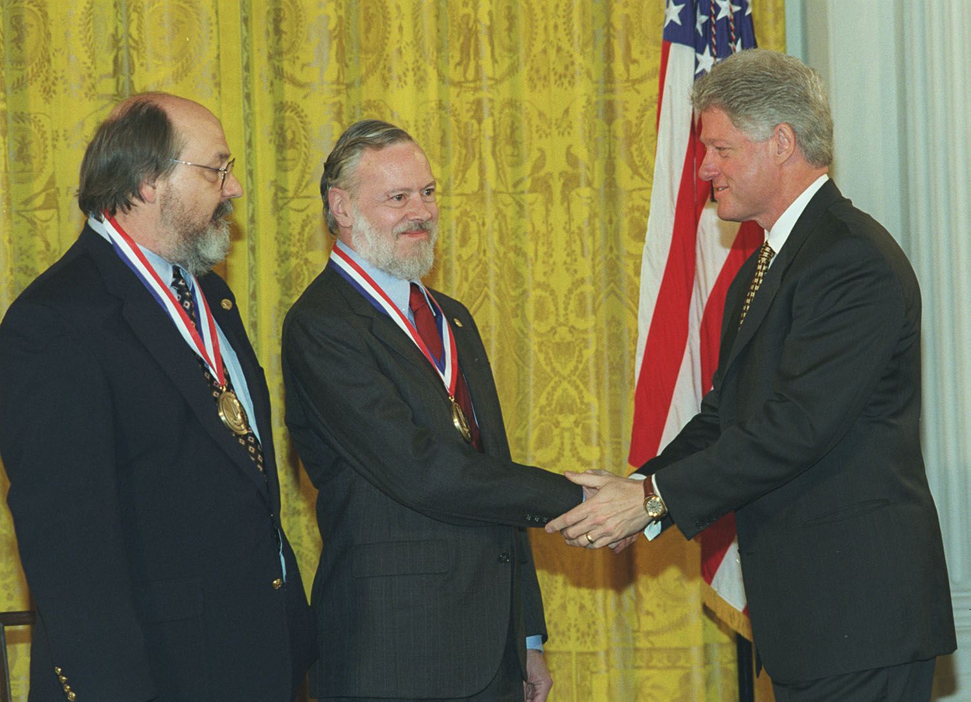
Dennis M. Ritchie和Unix的设计者Ken Thompson
接受美国国家技术勋章

Slide 28
C程序设计语言
是一种高级语言
  高级语言并不是“高级”，只是相对低级语言，在一个高的级别上进行编程
历史悠久，战勋卓著
  诞生于上世纪70年代初，成熟于80年代
  “ANSI C”标准的发布是C语言成熟的标志
  很多重量级软件都是用C写的
上天入地，无所不能
  几乎没有不能用C写出来的软件，没有不支持C的系统
Notes:
“ANSI C”标准的发布是C语言成熟的标志。教科书就是以ANSI C为依据编写的。
无从考证究竟有多少软件用C语言编写。但我们赖以生存的软件中确实大多数都是用C语言编写。
目前新开发的软件中，尤其在Windows上，使用C语言的越来越少了，其小弟C++、Java和C#正如火如荼。正确地学好C语言，是学习这些流行语言的基础。

Slide 29
C程序设计语言
C语言被分类为高级语言，但实际上它是一种介于高级语言和低级语言之间的语言。
很多流行语言、新生语言都借鉴了它的思想、语法
  从C++，到Java，再到C#
正确地学好C语言，是学习这些流行语言的基础。

Slide 30
C程序设计语言的地盘
应用程序
（Application）
基于
平台的
应用
程序
C语言的地盘
高级语言的地盘
应用
平台
操作系统（OS）
硬件（Hardware）
低级语言的地盘
Notes:
C语言被分类位高级语言，但实际上它是一种介于高级语言和低级语言之间的语言。
计算机科学中很多事物都难以进行准确的分类和定义，甚至根本没有定义。所以学习中要注意理解，而不是记忆。

Slide 31
C程序设计语言的地盘
以往的擅长：
  与操作系统和基础工具有关的编程任务
  操作系统核心，设备驱动程序，系统工具，网络应用，编辑器，字处理工具，编译器，某些图形和GUI应用，以及数据库应用
未来的发展：
  高性能、实时中间件，嵌入式领域，并发程序设计等

Slide 32
怎样学好编程？
学习编程最好的方法之一就是阅读源代码
多读书，积累编程技巧
擅于利用身边的工具与环境
学习编程的秘诀是：编程，编程，再编程 !

Slide 33
优秀程序员的基本素质
扎实的基础。
  数据结构、离散数学、编译原理、操作系统
  程序人人都会写，但当你发现写到一定程度很难再提高的时候，就应该想想是不是要回过头来学学这些最基本的理论。
  不要一开始就去学OOP(面向对象程序设计)，即使你再精通OOP，遇到一些基本算法的时候可能也会束手无策。

Slide 34
优秀程序员的基本素质
丰富的想象力。
  不要拘泥于固定的思维方式，遇到问题的时候要多想几种解决问题的方案。

Slide 35
优秀程序员的基本素质
不滥用技巧
  技巧的优点：
    能另辟蹊径的解决问题
  缺点：
    不为人所熟知，可读性差，容易留下隐患
  滥用技巧不是锦上添花，而是画蛇添足
    失败的技巧常被讽刺为“伎俩”
    《卖油翁》的故事

Slide 36
优秀程序员的基本素质
不钻牛角尖。
  当你遇到障碍的时候，不妨暂时远离电脑，看看窗外的风景，听听轻音乐，和朋友聊聊天。
  让负责编程的那部分大脑细胞得到充分的休息。
  当重新开始工作的时候，我会发现那些难题现在竟然可以迎刃而解。

Slide 37
优秀程序员的基本素质
韧性和毅力。
  这也许是"高手"和一般程序员最大的区别。
  高手们并不是天才，他们是在无数个日日夜夜中磨练出来的。
  成功能给我们带来无比的喜悦，但过程却是无比的枯燥乏味。
  你不妨做个测试，找个10000以内的素数表，把它们全都抄下来，然后再检查三遍，如果能够不间断地完成这一工作，你就可以满足这一条。

Slide 38
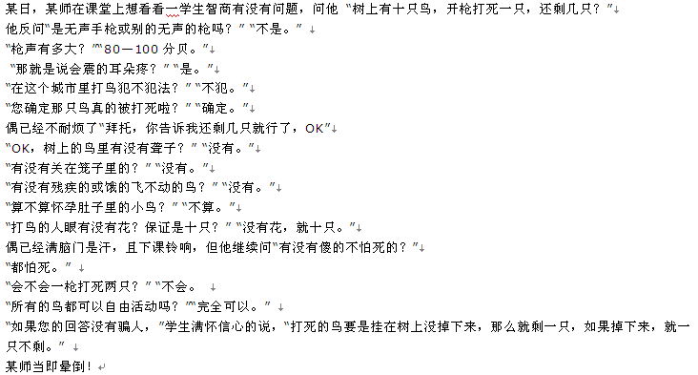
优秀程序员的基本素质
严谨的思维

Slide 39
优秀程序员的基本素质
良好的编程风格，规范化编程。
  养成良好的习惯，代码的缩进，变量的命名规则要始终保持一致。
  不要忽视对注释的排错。
  注释是程序的一个重要组成部分，它可以使你的代码更容易理解
  而如果代码已经清楚地表达了你的思想，就不必再加注释了
  如果注释和代码不一致，那就更加糟糕

Slide 40
治学三境界
昨夜西风凋碧树，独上高楼，望断天涯路
衣带渐宽终不悔，为伊消得人憔悴
众里寻她千百度，募然回首，那人却在灯火阑珊处
  清代学者王国维

Slide 41
思考题
习题1
  1.1,1.4,1.5

Slide 42
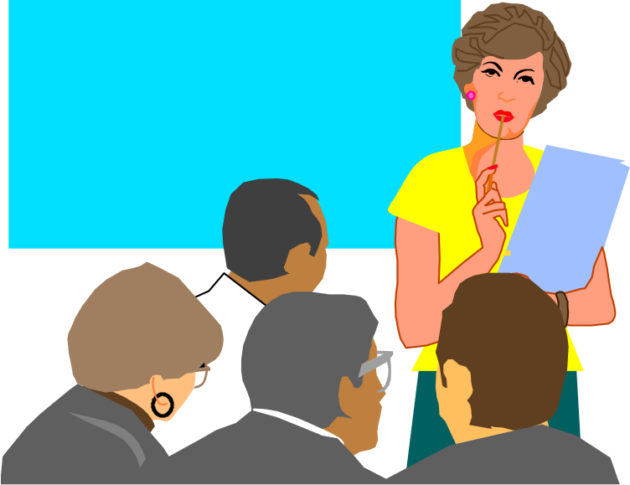

Thank you for
your attention !
Question?

